Slide 1
Sejamos Comunicação

Slide 2
Ó Senhor, louvado sejas
Pela comunicação
À tua imagem somos feitos
Pra viver em comunhão

Slide 3
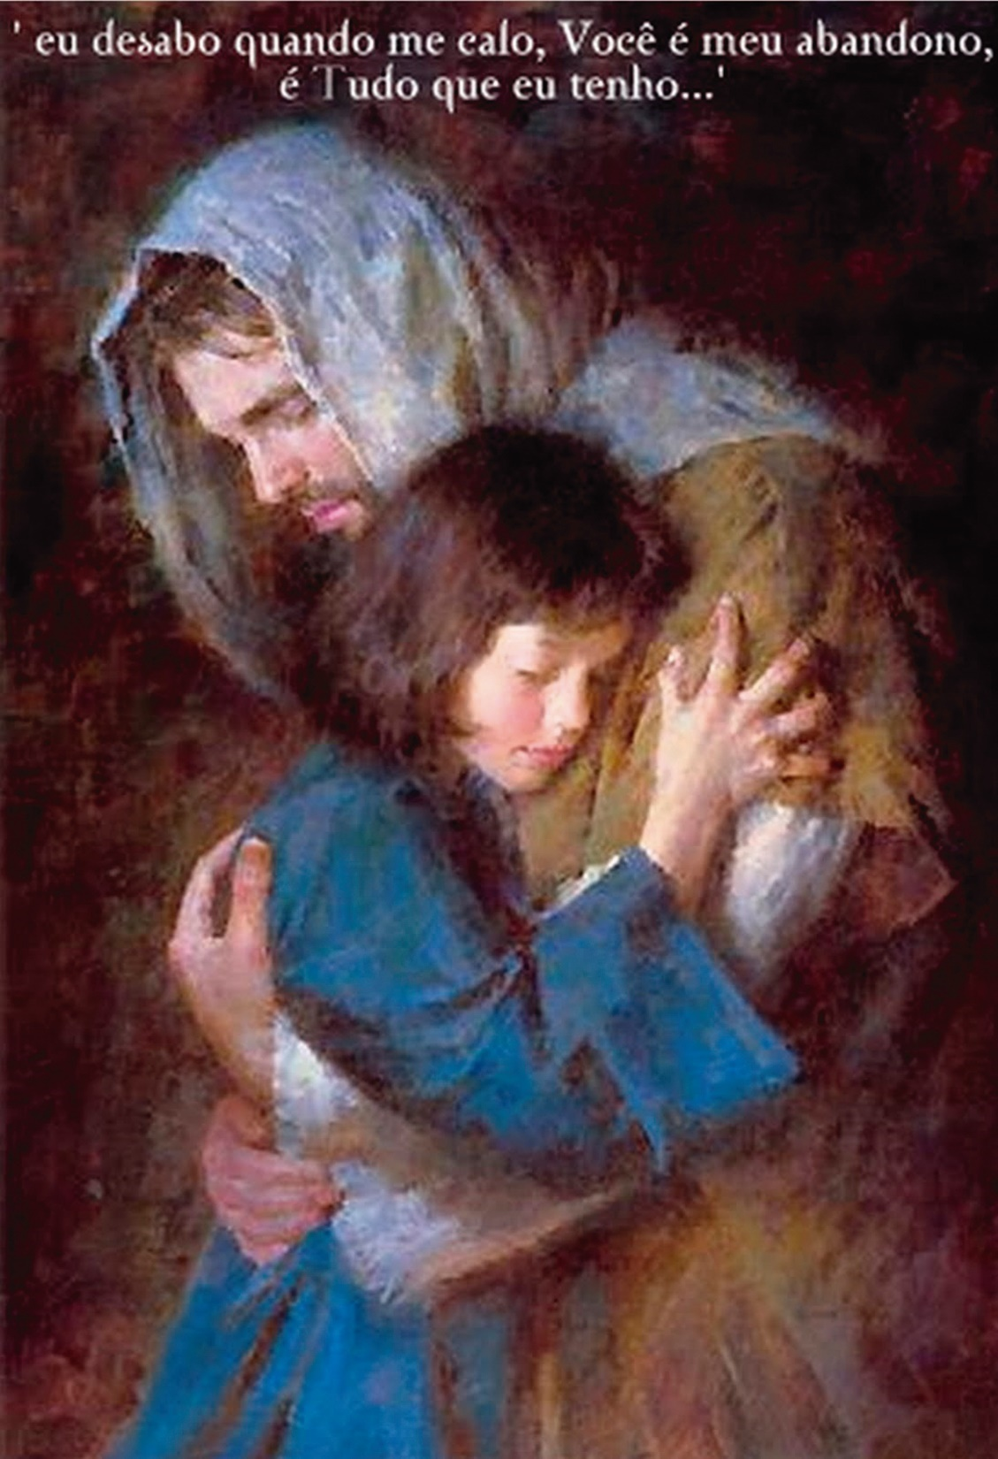
Comunicas tua Palavra
Em Jesus, teu Filho amado
Feito carne em nossa carne
Com os pobres irmanado

Slide 4
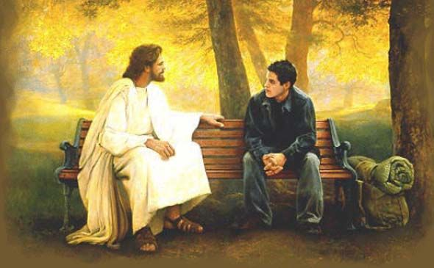
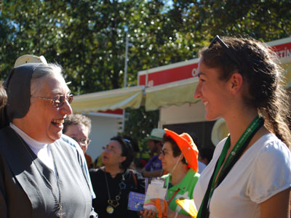
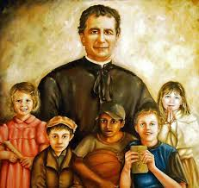
Ó Senhor, louvado sejas
Por quem sabe dialogar
Sim, foi Jesus quem ensinou:
Vale mais saber quem sabe amar

Slide 5
Há quem fala e nada diz
Há quem cala e comunica
Como ponte saber unir
Faz o outro ser feliz

Slide 6
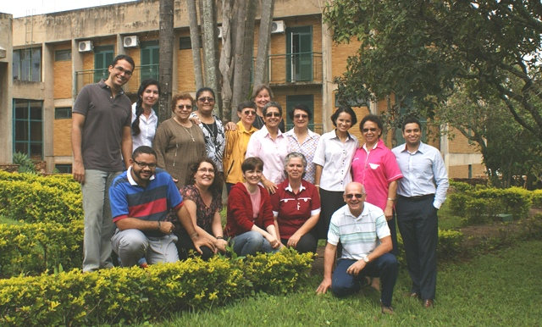
Ó Senhor, louvados sejas
Pelos comunicadores
Que na vida abrem caminhos
E da paz são construtores

Slide 7
Com o povo buscam trilhas
De esperança e verdade
Rumo à terra sem fronteiras
Onde há pão e liberdade

Slide 8
Ó Senhor, louvados sejas
Pela arte da linguagem
Bela expressão do nosso ser
Pelo som e pela imagem

Slide 9
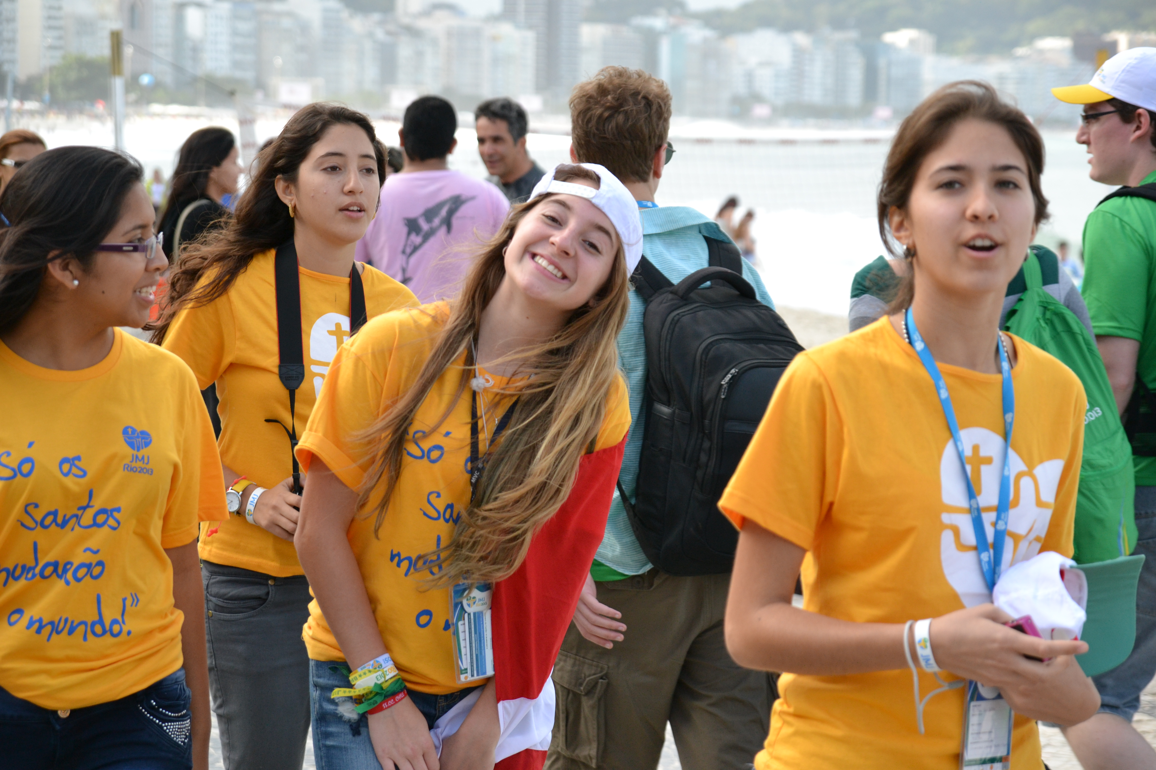
Que a mídia sirva ao povo
Construindo em mutirão
Uma nova humanidade
De fraterno coração

Slide 10
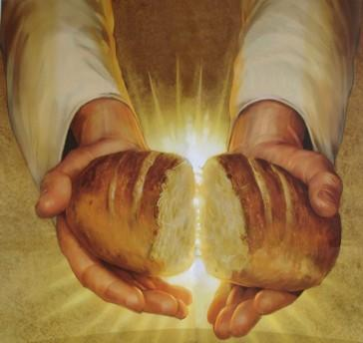
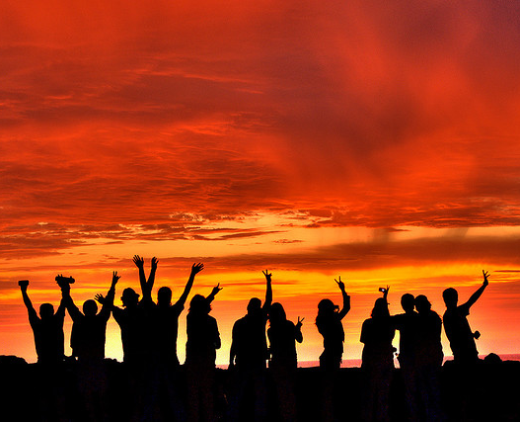
Ó Senhor, louvado sejas
Pela comunicação
À Tua imagem somos feitos
pra viver em comunhão

